Slide 1
Уполномоченный по правам участников образовательного процесса

Slide 2
В своей деятельности руководствуемся:
Конвенцией ООН о правах ребенка
Конституцией Российской Федерации
Федеральным законом «Об основных гарантиях прав ребенка в Российской Федерации» от 24 июля 1998г. №124-ФЗ,
Гражданский Кодекс РФ от 30 ноября 1994 г. № 51-ФЗ
Трудовой Кодекс РФ от 30 декабря 2001 г. № 197-ФЗ
Уголовный кодекс РФ от 13 июня 1996 г. № 63-ФЗ
Жилищный Кодекс РФ от 29 декабря 2004 г. № 188-ФЗ
Семейный кодекс РФ от 29 декабря 1995 г. N 223-ФЗ
Федеральный закон от 29.12.2012 N 273-ФЗ (ред. от 07.05.2013) "Об образовании в Российской Федерации«
Федеральный закон от 24 июля 1998 г. № 124-ФЗ «Об основных гарантиях прав ребенка в Российской Федерации».
Федеральный закон от 2 мая 2006 г. № 59-ФЗ «О порядке рассмотрения обращений граждан Российской Федерации».
Федеральный закон от 24 июня 1999 г. № 120-ФЗ «Об основах системы профилактики безнадзорности и правонарушений несовершеннолетних».
Федеральный закон от 21 декабря 1996 г. № 159-Ф3 «О дополнительных гарантиях по социальной поддержке детей-сирот и детей, оставшихся без попечения родителей».
Федеральный закон от 19 мая 1995 г. № 81-ФЗ «О государственных пособиях гражданам, имеющим детей».
Типовое положение об общеобразовательном учреждении, утвержденное постановлением Правительства РФ от 19 марта 2001 г. №196.

Slide 3
Уполномоченный по правам участников образовательного процесса (далее — Уполномоченный) вводится в структуру органов общественного управления в целях усиления гарантий защиты прав, свобод и законных интересов участников образовательного процесса в образовательном учреждении, а также восстановления их нарушенных прав.
Деятельность Уполномоченного осуществляется на общественных началах.

Slide 4
Кто может быть?
Кандидат на должность Уполномоченного:
Уполномоченным может быть педагогический работник: учитель, воспитатель, педагог- психолог, социальный педагог, родитель (законный представитель несовершеннолетнего), как участник образовательного процесса.
Участник образовательного процесса, занимающий в Учреждении административную должность, не может быть избран Уполномоченным!

Slide 5
Основные цели и задачи Уполномоченного
всемерное содействие восстановлению нарушенных прав участников образовательного процесса;
оказание помощи законным представителям в регулировании детско-родительских взаимоотношений в конфликтных ситуациях, формирование у участников образовательного процесса навыков самостоятельной жизни;
обеспечение взаимодействия семей, учителей, законных представителей и участников образовательного процесса по вопросам защиты их прав;
содействие правовому просвещению участников образовательного процесса.

Slide 6
Права Уполномоченного
- посещать уроки, родительские собрания, заседания органов самоуправления, ученического самоуправления, педагогические советы и совещания при руководителе образовательного учреждения;
- получать объяснения по спорным вопросам от всех участников образовательного процесса;
- проводить самостоятельно или совместно с органами самоуправления Учреждения, администрацией Учреждения проверку факта нарушения прав, свобод и интересов ребенка;
- заниматься решением проблем по собственной инициативе при выявлении факта грубых нарушений прав ребенка;
- выбирать себе помощников из числа участников образовательного процесса.

Slide 7
Обязанности Уполномоченного
- принять меры по устранению выявленного факта нарушения прав и законных интересов ребенка;
- при необходимости обращаться к администрации Учреждения с ходатайством о проведении дисциплинарного расследования по фактам выявленных нарушений;
- в случае конфликтной ситуации содействовать ее разрешению, в том числе путем проведения переговоров с участниками конфликта;
- передать обращение (жалобу) органу или должностному лицу, компетентному разрешить ее по существу, если на то есть согласие заявителя;
- направлять свои мнения, оценки и предложения по результатам изучения и обобщения информации о нарушении прав, свобод и законных интересов ребенка органам самоуправления и администрации Учреждения;
- не разглашать ставшие ему известными в процессе выяснения сведения без согласия заявителя.

Slide 8
Не рассматриваются жалобы:
- связанные с несогласием с выставленными оценками;
- на решения, связанные с оплатой труда и поощрением работников образовательного учреждения;
- на применение дисциплинарных взысканий;
- на организацию учебного процесса (распределение учебной нагрузки среди учителей, распределение кабинетов и классного руководства, несогласие с рабочим расписанием уроков и других вопросов, относящихся к компетенции должностных лиц);
- на действия и решения муниципальных и государственных органов образования.

Slide 9
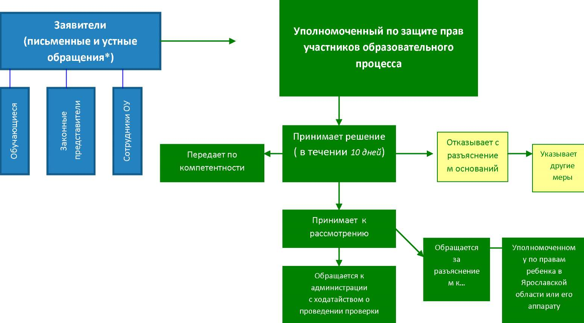
Порядок действий

Slide 10
План работы Уполномоченного по правам участников образовательного процесса (рекомендуемая форма)
№ | Название мероприяти | Цели задачи | Дата | Ответственный | Примечание
1 | 2 | 3 | 4 | 5 | 6

Slide 11
Журнал учета обращений (рекомендуемая форма)
№ | Дата обращени | Ф.И.О. заявителя (категория) | Адрес места жительства (класс) | Причина обращения (нарушенно право) | Принятые меры | Куда направлена информация (содействие) | Результат
1 | 2 | 3 | 4 | 5 | 6 | 7 | 8

Slide 12
Журнал учета мероприятий по правовому просвещению (рекомендуемая форма)
№ | Название мепрориятия | Цели,задачи | Вид мероприятия | Дата проведения | Место проведения | Категория участников | Приглашенные | Количество участников

Slide 13
Карточка письменного обращения
Дата поступления: ДД. ММ. ГГ. Входящий номер: №АБВ123
Заявитель (Фамилия, Имя, класс)
Краткое содержание обращения:
Информация о ходе рассмотрения
Результат рассмотрения (дана юридическая помощь, право восстановлено, отказано, нарушение не выявлено)
Исполнитель ( __________________)
Подпись ФИО
Особые отметки:
Снято с контроля: ДД. ММ. ГГ
п\п | Дата направление запроса | Куда направлен запрос | Дата получения ответа

Slide 14
Карточка устного обращения
Дата поступления: ДД. ММ. ГГ. Входящий номер: №АБВ123
Заявитель (Фамилия, Имя, класс)
Краткое содержание обращения:
Результат рассмотрения (дана юридическая помощь, право восстановлено, отказано, нарушение не выявлено)
Исполнитель ( __________________)
Подпись ФИО

Slide 15
Отчетность
В соответствии с Положением об Уполномоченном по правам участников образовательного процесса каждый школьный Уполномоченный должен подготовить аналитический доклад о своей деятельности и выступить в конце учебного года перед Советом школы (Управляющим советом - органом самоуправления) и педагогическим советом

Slide 16
Алгоритм составления аналитического отчета
1. Количество обращений, соотношение заявителей
Учебный год | Учащиеся |  | Родители |  | Родители
 | Кол-во | % | Кол-во | % | Кол-во | %
2020-2021
2021-2022
2022-2023

Slide 17
2. Тематика и анализ обращений
Тематика обращений | Содержание обращений | Кол - во | % от всех обращений
Правовые консультации.
Взаимодействие «учитель - ученик».
Взаимодействие «ученик - ученик».
Семьи, находящиеся в трудной жизненной ситуации.
Разное

Slide 18
Аналитика общая
Работа по обращениям (взаимодействие с администрацией, выступления на планерках и педсоветах и т.д.)
Профилактика нарушений прав участников образовательного процесс (акции, мониторинг, опросы). Краткий анализ.
Правовое просвещение (мероприятия, «круглый стол» для родителей, деловая игра о правах ребенка и т.д.)
Основные направления работы на следующий учебный год, исходя из обращений участников образовательного процесса.

Slide 19
Заключение анализа
Общие тенденции: положительные сдвиги, сложности в работе
Предложения по усовершенствованию деятельности

Slide 20
Правовое просвещение
Предупреждение правонарушений и преступлений, безнадзорности, беспризорности и антиобщественных действий среди несовершеннолетних, выявление и устранение причин и условий, им способствующих, обеспечение защиты прав и законных интересов несовершеннолетних является одним из приоритетных направлений деятельности Уполномоченного. Цель его деятельности в этой области состоит в повышении осведомленности всех участников образовательного процесса о правах и свободах, гарантированных Конвенцией о правах ребенка, Конституцией Российской Федерации. Только осознав свои права и свободы, дети и взрослые могут научиться ответственно и с достоинством требовать от должностных лиц их соблюдения. Начинать правовое просвещение следует с детских лет. Для этого необходимо, прежде всего, разработать доступные детям и подросткам различных возрастов методические материалы по проблематике прав и свобод ребенка.

